Slide 1
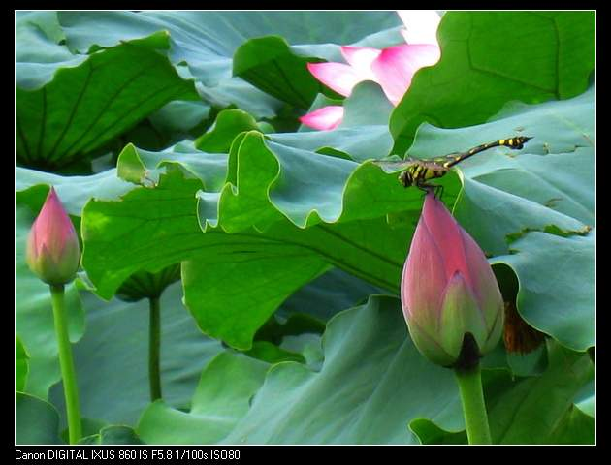
小荷才露尖尖角
早有蜻蜓立上头

Slide 2





Slide 3
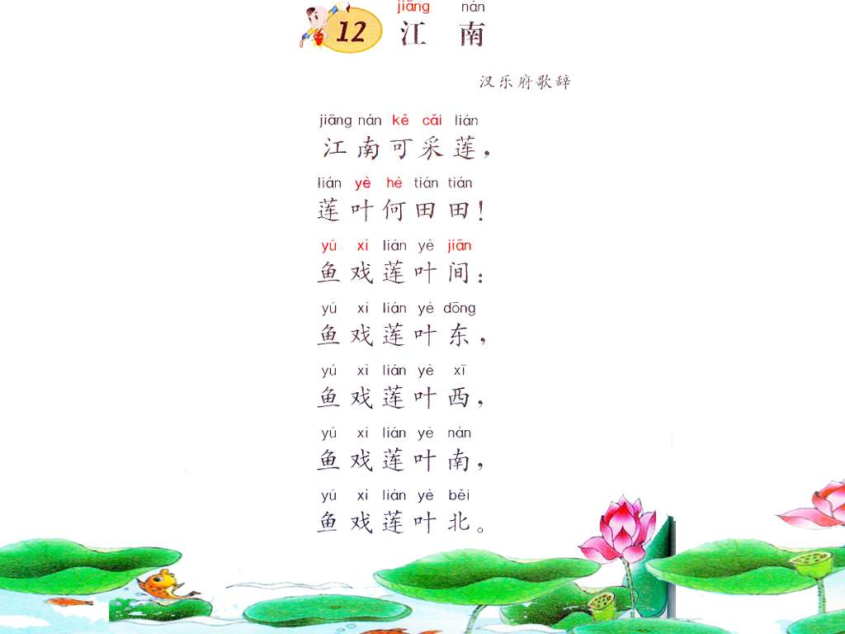
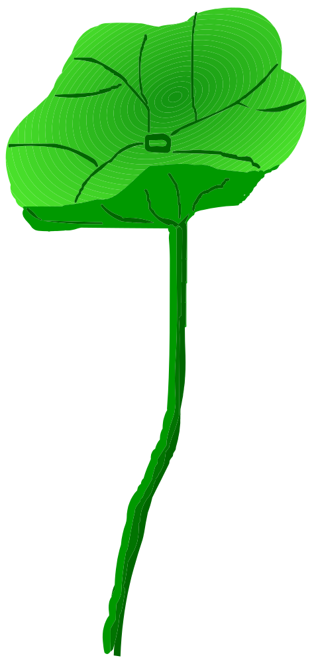
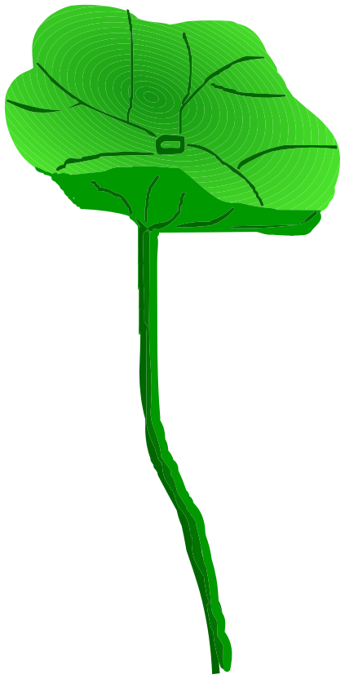




Slide 4
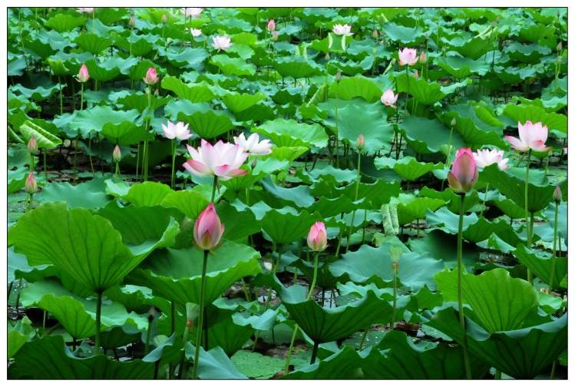
接天莲叶无穷碧
映日荷花别样红

Slide 5

池 上
白居易

Slide 6

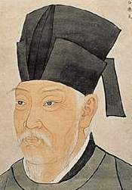
作者简介：
白居易，字乐天，号香山居士。 从小生活清贫， 生逢战乱，对社会黑暗和人民疾苦有较深的了解，他一生写诗3600多首，是唐朝写诗最多的诗人。

Slide 7






看拼音，读一读
池上
xiǎo wá chēnɡ xiǎo tǐnɡ
小娃撑小艇
，
tōu cǎi bái lián huí
偷
采白莲回
。
bù jiě cánɡ zōnɡ jì
不解藏踪迹
，
fú pínɡ yí dào kāi
浮
萍
一道开
。

Slide 8
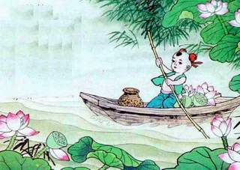

反复吟读诗歌，品味诗歌的情感。
池上
(唐)白居易
小娃/撑小艇，
偷采/白莲回。
不解/藏踪迹，
浮萍/一道开。

Slide 9
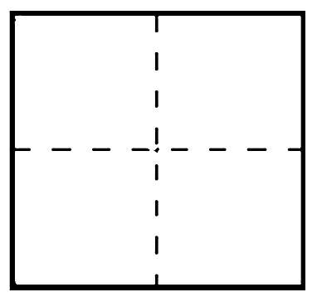
艇

Slide 10

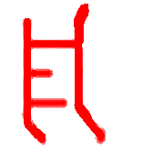
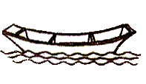
舟

Slide 11


艇(tǐnɡ) 解(jiě)
迹(jì) 浮(fú)
萍(pínɡ)

Slide 12
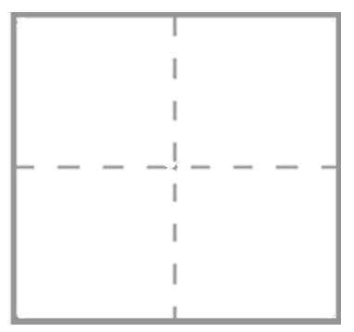
迹
萍
解
浮
艇
偷
踪
撑

Slide 13

汽艇
游艇
舰艇
快艇
tǐng

Slide 14
解放
理解
解除
解决
jiě

Slide 15
足迹
古迹
踪迹
奇迹
jì

Slide 16
漂浮
浮云
浮肿
轻浮
fú

Slide 17
浮萍
萍踪
萍水相逢
píng

Slide 18

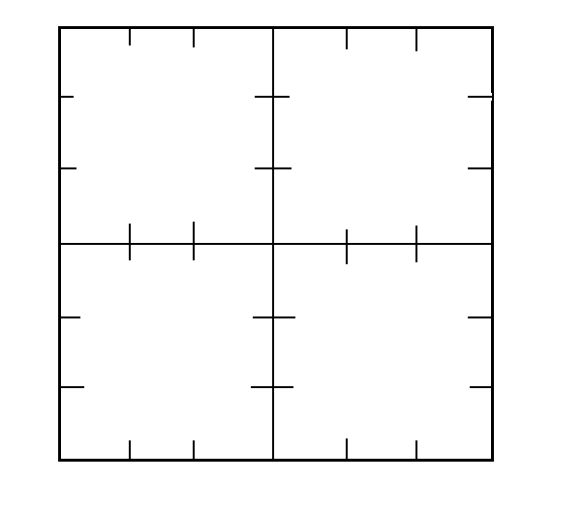
偷
小偷
偷盗

Slide 19
莲
莲花
莲叶

Slide 20
踪
跟踪
行踪

Slide 21
撑

Slide 22
小娃 小艇 白莲 浮萍

Slide 23
火眼金睛
火眼金睛
踪
踪迹踪影
莲
莲花白莲
宗
祖宗宗旨
连
连接连线
掌
巴掌掌门
艇
汽艇快艇
撑
撑船撑伞
挺
挺直挺立
萍
萍踪浮萍
迹
足迹奇迹
苹
迷
着迷迷人
苹果

Slide 24
多音字
méi( )
没有 没精打采
没
mò ( )
淹没 没收
jiě ( )
解释 解决 解答
解
解数 姓解
xiè ( )

Slide 25
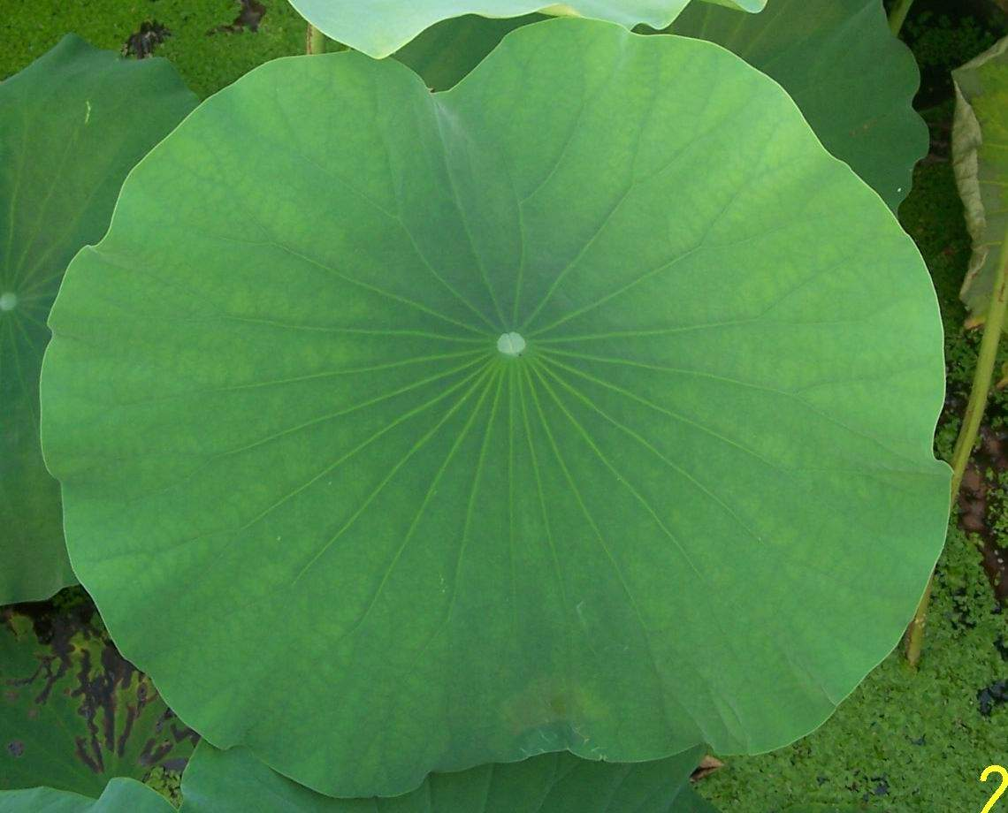

第一句
小 娃 撑 小 艇，
娃：男孩儿或女孩儿
撑：撑船，用篙抵住河底使船行进。
艇：小船
句意：一个小孩儿撑着小船

Slide 26
第二句
偷 采 白 莲 回。
白莲：白色的莲花
回：回来
句意：偷偷地采了白莲回来

Slide 27
第三句
不 解 藏 踪 迹，
不解：不知道；不懂得
藏：隐藏，掩盖
句意：他还不懂得怎样隐藏踪迹

Slide 28
第四句
浮 萍
一 道 开。
一道：一路
开：分开
浮萍：常见的水面浮生植物。
句意：水面的浮萍上留下了一条船儿划过的痕迹。

Slide 29
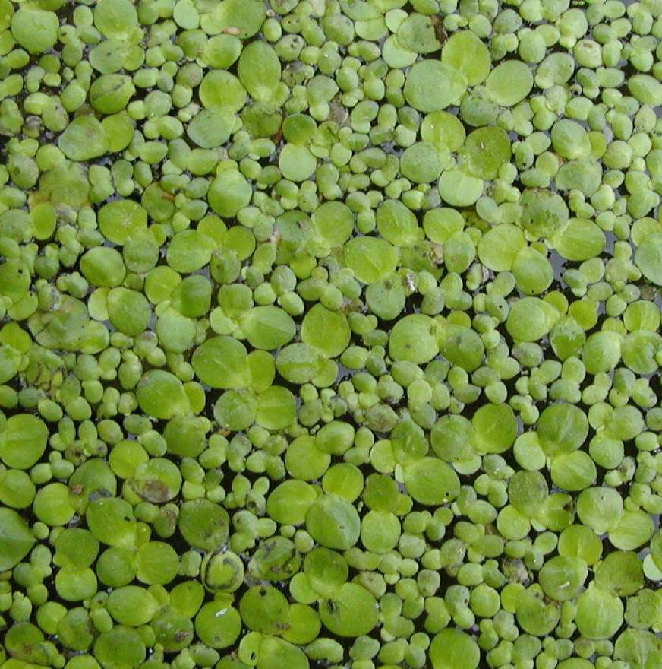
浮
萍

Slide 30
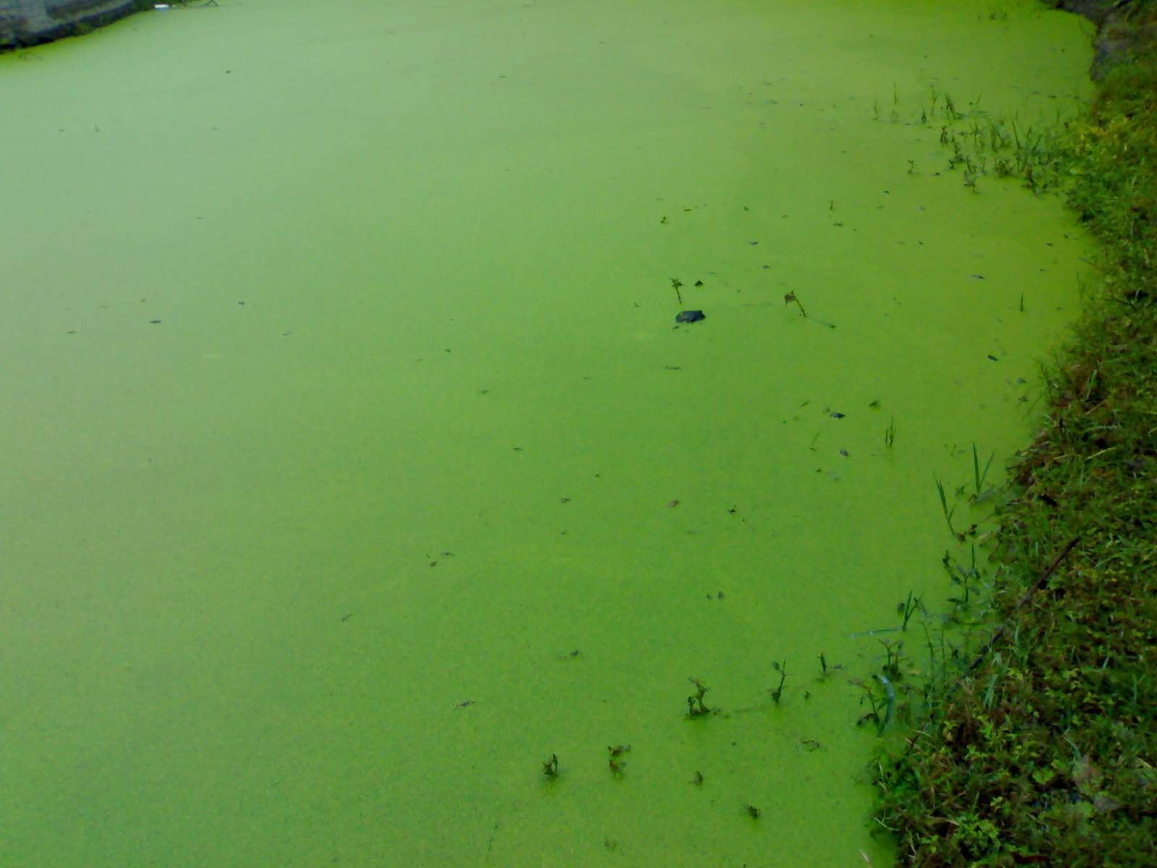

Slide 32
池上
【唐】白居易
小娃撑小艇，偷采白莲回。
不解藏踪迹，浮萍一道开。
①回： ②解： ③藏：
④踪迹： ⑤浮萍：
【译文】
这首诗写出了小孩的 。
回来。
知道。
掩盖。
小船划过的痕。
池塘里的水草。
一个小孩撑着小船，偷偷地采了白莲回来。
他不知道怎么掩藏踪迹，水面的浮萍上留
下了一条船儿划过的痕迹。
机灵、调皮和天真

Slide 33

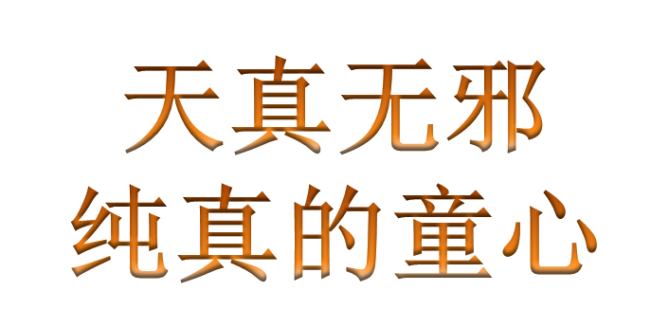
读一读，试着背诵
池上
小娃撑小艇，
偷采白莲回。
不解藏踪迹，
浮萍一道开。

Slide 34


小练笔
假如，我们就是那个撑船的小娃娃，记录下你看到的、想到的情景吧！

Slide 35

《池上》和《小儿垂钓》都是写 儿童 的古诗。《池上》是 唐 代诗人 白居易 写的，其中，写事的诗句是 小娃撑小艇 ， 偷采白莲回 。借景抒情的诗句是 不解藏踪迹 ，浮萍一道开 。“不解”的“解”意思是 懂得 。

Slide 36
儿童生活的描写
所见
【清】 袁 枚
牧童骑黄牛，
歌声振林樾。
意欲捕鸣蝉，
忽然闭口立。

Slide 37
儿童生活的描写
宿新市徐公店
篱落疏疏一径深，
树头花落未成阴。
儿童急走追黄蝶，
飞入菜花无处寻。

Slide 38
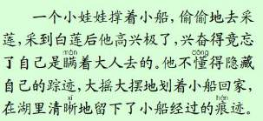

Slide 39
谢 谢 ！

